Slide 1
Развёртывание СУБД Postgres с использованием средств автоматизации развёртывания и управления приложениями
Выполнил: Романов Д.А. Кишинька Н.А. Черноусов М.К.
Проверил: Короленко В.В.

Slide 2
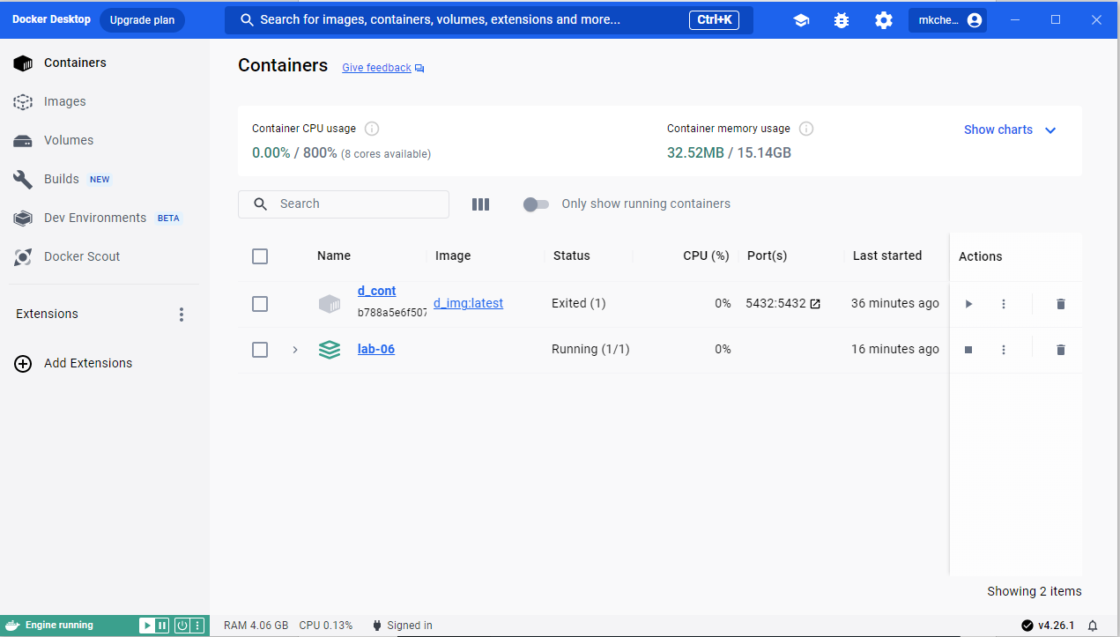
В начале было проведено ознакомление с ресурсом https://www.docker.com и была изучена документация по Docker, доступную по адресу https://docs.docker.com. Далее, был зарегистрирован аккаунт на Docker Hub и установлен Docker Desktop на операционной системе Windows 10

Slide 3
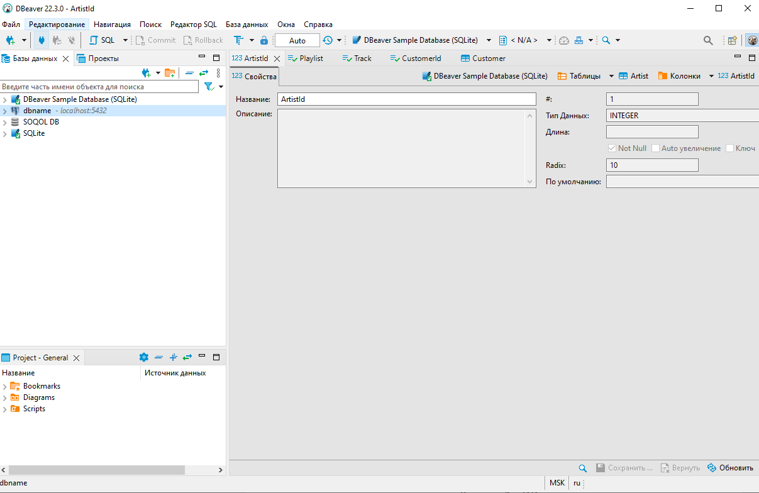
Следующей задачей являлось установка DBeaver - бесплатной программы, предназначенной для работы с системами управления базами данных. С помощью DBeaver можно создавать новые базы данных, вносить изменения в существующие данные и выполнять SQL-запросы.

Slide 4
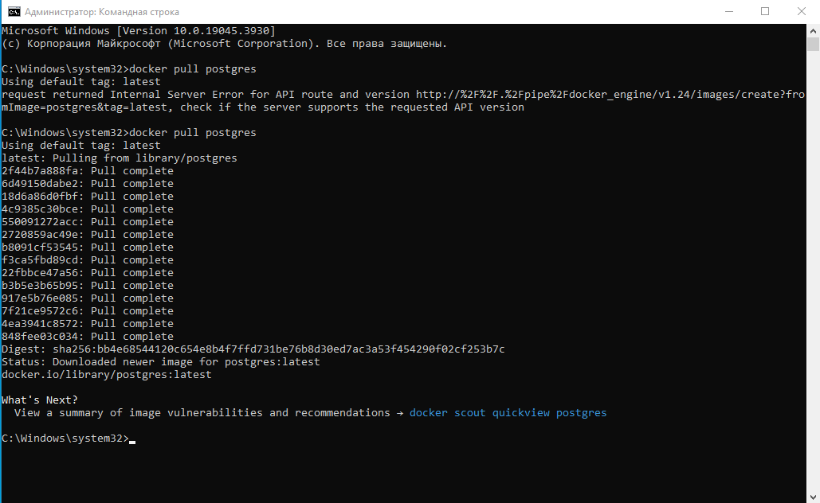
Затем был скачан docker-образ с СУБД postgres с помощью команды для консоли.

Slide 5
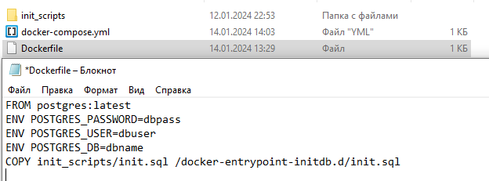
После загрузки был создан Dockerfile с необходимым содержанием.

Slide 6
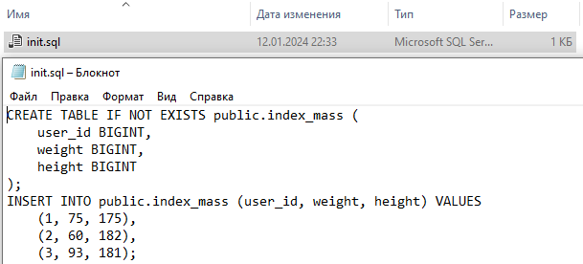
Содержимое файла init.sql

Slide 7
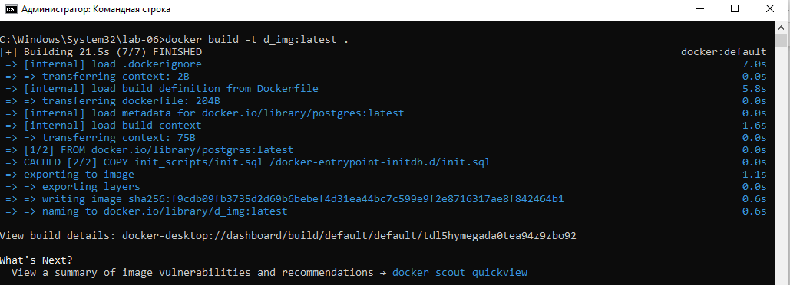
После этого был создан Docker-образ с именем "d_img" с использованием команды "docker build -t d_img:latest ." запущенной из каталога, содержащего Dockerfile

Slide 8
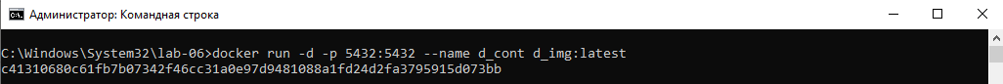
Для использования системы управления базами данных был запущен контейнер с именем «d_cont» на основе образа «d_img:latest» с использованием следующей команды: «docker run -d -p 5432:5432 --name d_cont d_img:latest» (Рисунок 7). При выполнении команды docker run, Docker осуществляет поиск образа d_img:latest в локальном репозитории образов. Если образ не обнаруживается локально, он будет загружен из репозитория Docker Hub. После успешной загрузки образа Docker создает и запускает контейнер на основе этого образа. Контейнер, сформированный этой командой, работает в фоновом режиме, а порт 5432 контейнера привязан к порту 5432 хоста.

Slide 9
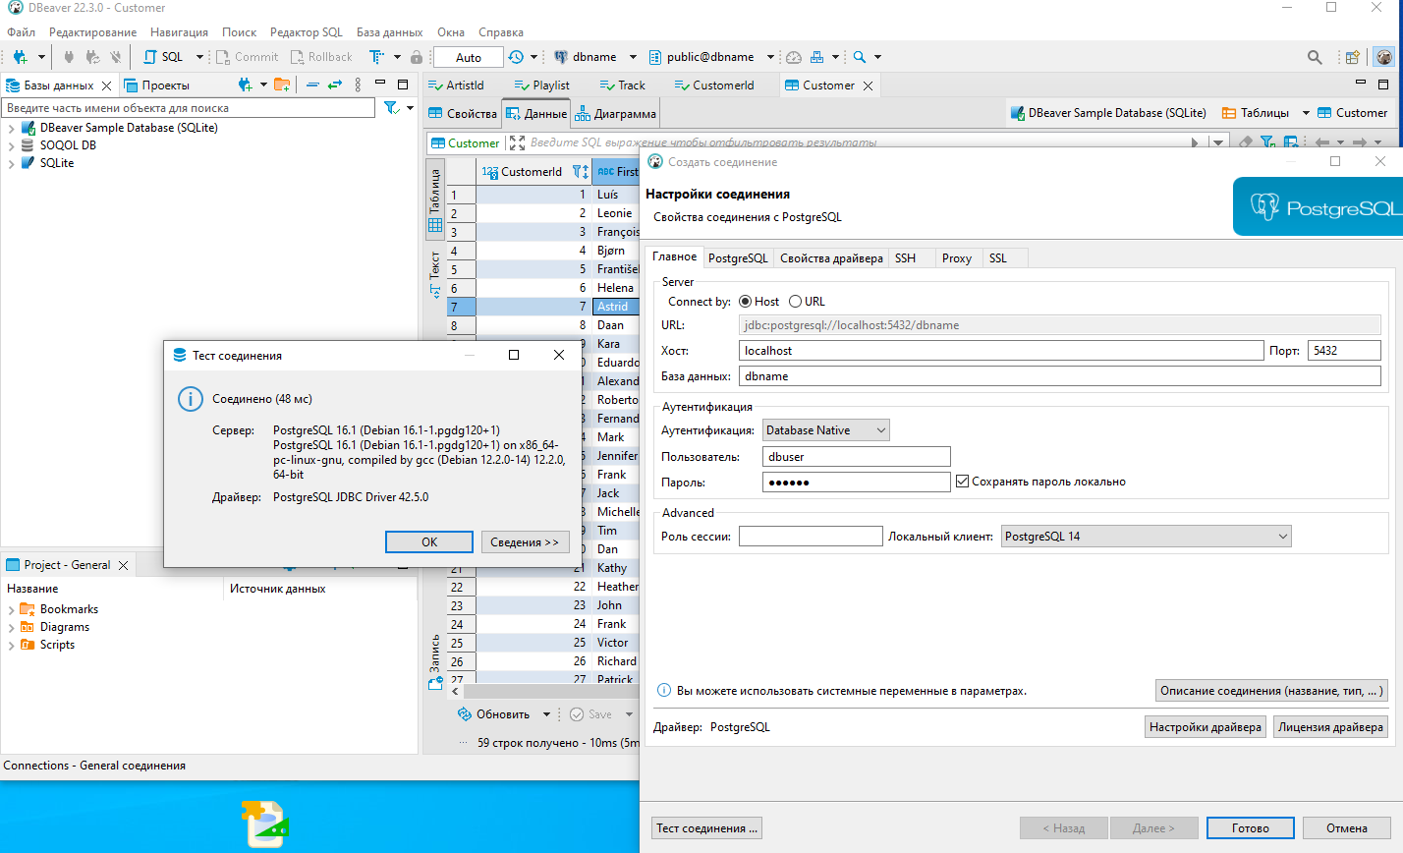
Далее в DBeaver была проверена развёрнутая СУБД и подключена база данных с параметрами, указанными в Dockerfile командами.

Slide 10
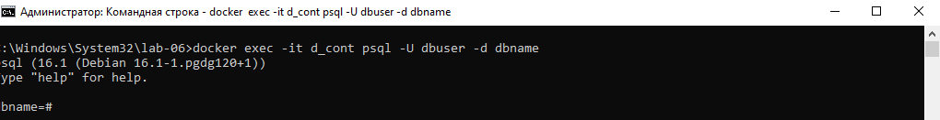
Для возможности взаимодействия с базой данных из консоли была разработана специальная команда: «docker exec -it d_cont psql -U dbuser -d dbname». Эта команда обеспечивает подключение к активному контейнеру, запуск интерфейса psql и возможность внесения новых данных (Рисунок 9). При выполнении данной команды создается интерактивная сессия внутри контейнера с именем или идентификатором "d_cont". Затем, внутри контейнера, запускается утилита командной строки psql для подключения к базе данных PostgreSQL с использованием указанного имени пользователя и наименования базы данных (-d dbname), что позволяет выполнять SQL-запросы и взаимодействовать с базой данных PostgreSQL изнутри Docker-контейнера.

Slide 11
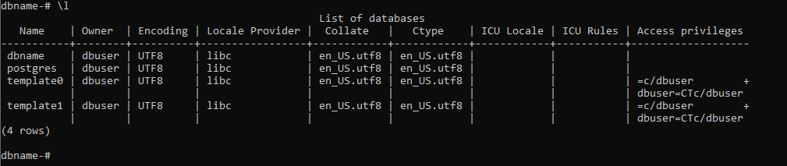
список имеющихся баз данных.

Slide 12
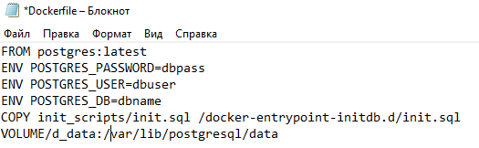
Для того чтобы изменения данных, внесенные в процессе работы контейнера, оставались доступными после его удаления, требовалось создать том (volume). Для этого была внесена строка: «VOLUME /d_data:/var/lib/postgresql/data». Таким образом, локально будет создан том (volume) в директории «/d_data» .

Slide 13
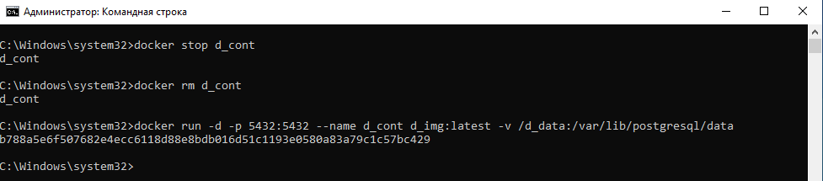
Далее, после удаления созданного контейнера, был создан новый контейнер с использованием следующей команды: «docker run -d -p 5432:5432 --name d_cont d_img:latest -v /d_data:/var/lib/postgresql/data» (Рисунок 12). Эта команда, аналогично предыдущей, запускает контейнер на основе образа d_img:latest с именем d_cont, привязывает порт 5432 хоста к порту 5432 контейнера, запускает контейнер в фоновом режиме и сохраняет данные в локальной директории /d_data. Флаг -v используется для привязки локальной директории /d_data к директории контейнера /var/lib/postgresql/data. Таким образом, данные, сгенерированные контейнером PostgreSQL, сохраняются в локальной директории /d_data.

Slide 14
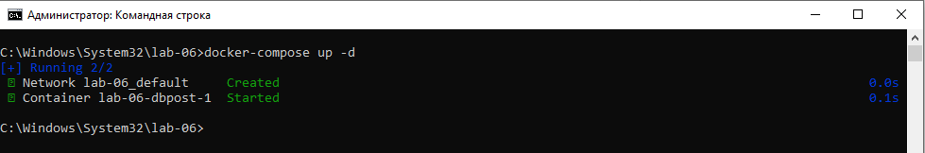
В итоге был создан текстовый файл cmd.txt, в котором содержатся все команды, необходимые для развёртывания базы данных Postgres с использованием Dockerfile. Этот файл включает в себя шаги по созданию образа, запуску контейнера, созданию тома, команду для формирования Docker-контейнера с томом (volume) на основе Docker-образа, а также команду для запуска контейнера с интерфейсом psql для внесения новых данных в базу данных. Затем был создан контейнер с применением файла docker-compose.yml

